Slide 1

Проект PyGame
Игра “Жизнь”
Клеточный автомат

Slide 2


Клеточные автоматы могут быть определены следующим образом:
Клеточный автомат представляет собой регулярно упорядоченный набор (конечный или бесконечный) простых однотипных объектов, называемых клетками.
Каждая клетка обладает внутренним состоянием, при этом множество возможных состояний является дискретным и конечным.
Клетки обновляют свои состояния одновременно (синхронно) в дискретные моменты времени.
Правила обновления состояния являются однородными (не зависящими ни от времени, ни от пространственного расположения клетки.
Новое состояние клетки однозначно (детерминированно) определяется значениями состояний клеток, являющихся соседями данной клетки

Slide 3

Игра «Жизнь» (англ. Conway's Game of Life) — клеточный автомат, придуманный английским математиком Джоном Конвеем в 1970 году.
Место действия этой игры — «вселенная» — это размеченная на клетки поверхность или плоскость — безграничная, ограниченная, или замкнутая (в пределе — бесконечная плоскость).
Каждая клетка на этой поверхности может находиться в двух состояниях: быть «живой» (заполненной) или быть «мёртвой» (пустой). Клетка имеет восемь соседей, окружающих её.
Распределение живых клеток в начале игры называется первым поколением. Каждое следующее поколение рассчитывается на основе предыдущего по таким правилам:
в пустой (мёртвой) клетке, рядом с которой ровно три живые клетки, зарождается жизнь;
если у живой клетки есть две или три живые соседки, то эта клетка продолжает жить; в противном случае, если соседей меньше двух или больше трёх, клетка умирает («от одиночества» или «от перенаселённости»)
Игра прекращается, если
на поле не останется ни одной «живой» клетки
конфигурация на очередном шаге в точности (без сдвигов и поворотов) повторит себя же на одном из более ранних шагов (складывается периодическая конфигурация)
при очередном шаге ни одна из клеток не меняет своего состояния (складывается стабильная конфигурация; предыдущее правило, вырожденное до одного шага назад)
Эти простые правила приводят к огромному разнообразию форм, которые могут возникнуть в игре.

Slide 4
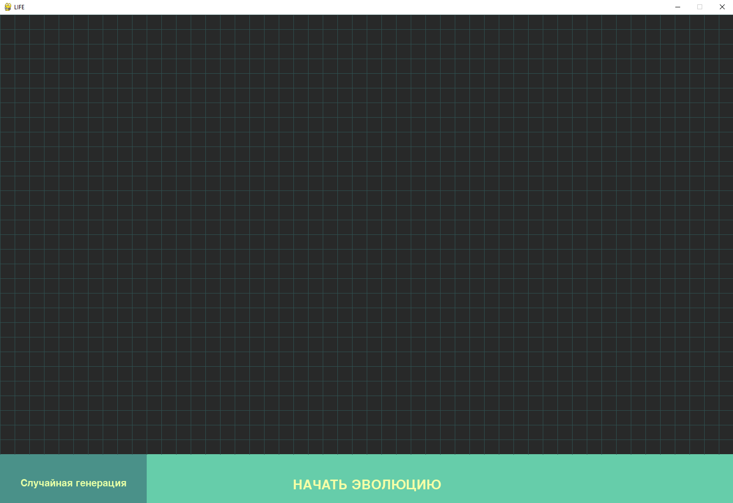
Интерфейс

Slide 5

Управление
Left_mouse_click – поставить/убрать клетку
Mouse_wheel – увеличить/уменьшить кол-во FPS

Slide 6
СПАСИБО ЗА ВНИМАНИЕ

